Slide 1
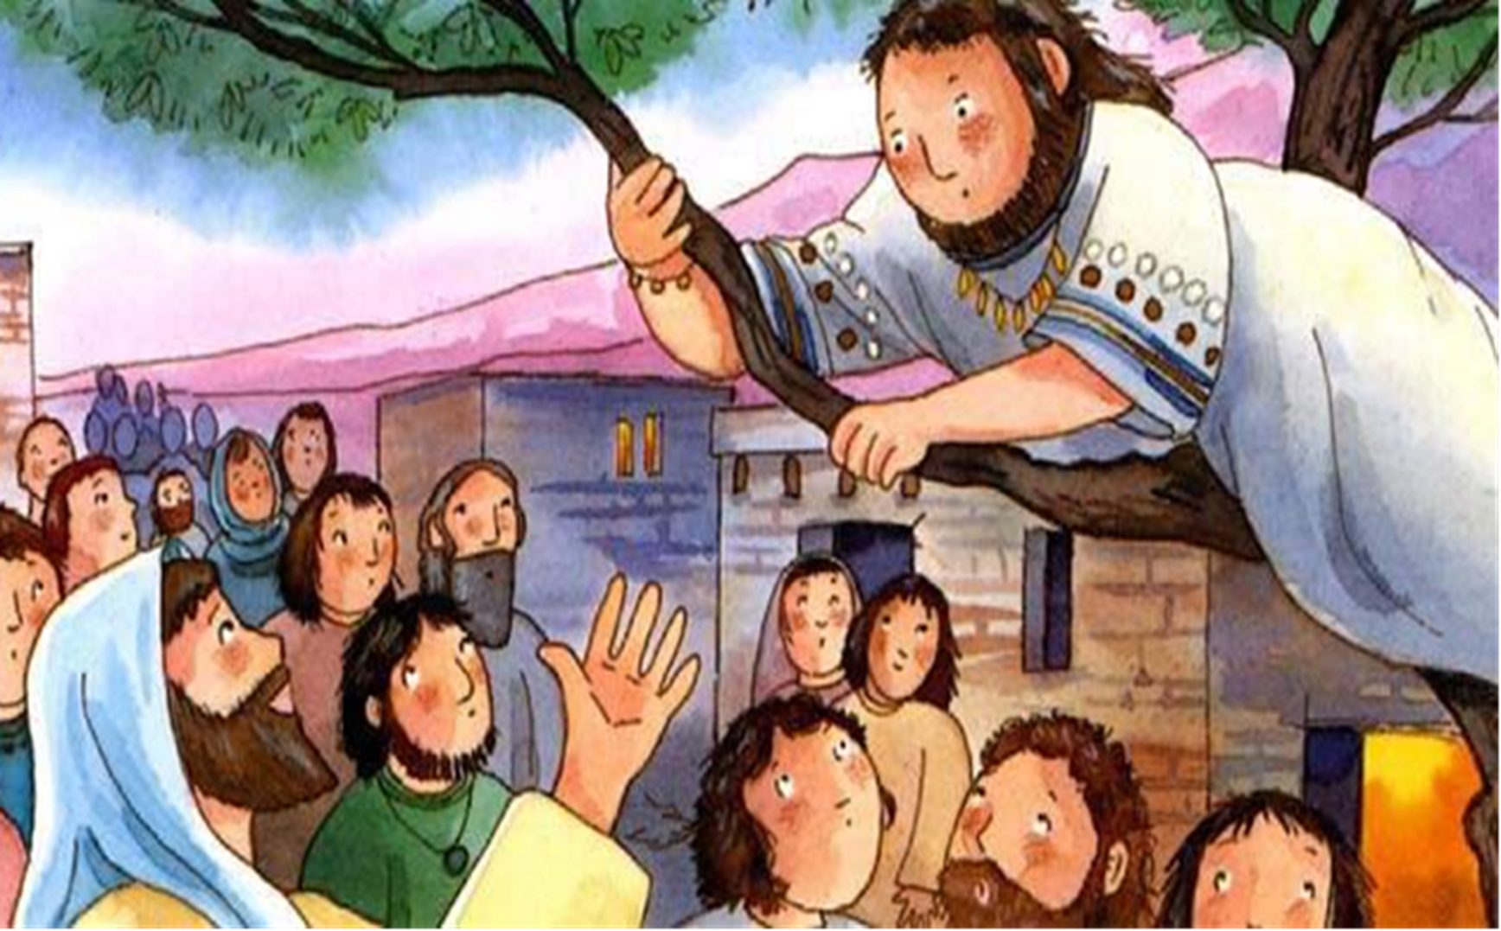
Zaccheo, il Pubblicano
Oggi conosciamo un’altra persona importante per la nostra fede, per noi Cristiani.

Slide 3
TESTO BIBLICO di riferimento: Lc (Luca) 19, 1-9
Entrato in Gerico, Gesù attraversava la città. Ed ecco un uomo di nome Zaccheo, capo dei pubblicani e ricco, cercava di vedere quale fosse Gesù, ma non gli riusciva a causa della folla, poiché era piccolo di statura.
Allora corse avanti e, per poterlo vedere, salì su un sicomoro, poiché doveva passare di là. Quando giunse sul luogo, Gesù alzò lo sguardo e gli disse: «Zaccheo, scendi subito, perché oggi devo fermarmi a casa tua».
In fretta scese e lo accolse pieno di gioia. Vedendo ciò, tutti mormoravano: «È andato ad alloggiare da un peccatore!».
Ma Zaccheo, alzatosi, disse al Signore: «Ecco, Signore, io do la metà dei miei beni ai poveri; e se ho frodato qualcuno, restituisco quattro volte tanto».
Gesù gli rispose: «Oggi la salvezza è entrata in questa casa, perché anch'egli è figlio di Abramo.

Slide 4
Aiutiamoci
Cosa succede?
Quali sono i personaggi principali?
Li descrivo
Cosa avrà detto la gente vedendo Zaccheo?
Che sentimenti prova Zaccheo? Cosa desidera fare? Cosa spera? Cosa farà per questo?
Gesù come guarda Zaccheo? Cosa prova nel suo cuore? Mi piacerebbe essere guardato così?
Oggi come incontriamo Gesù? Come ci guarda?

Slide 5
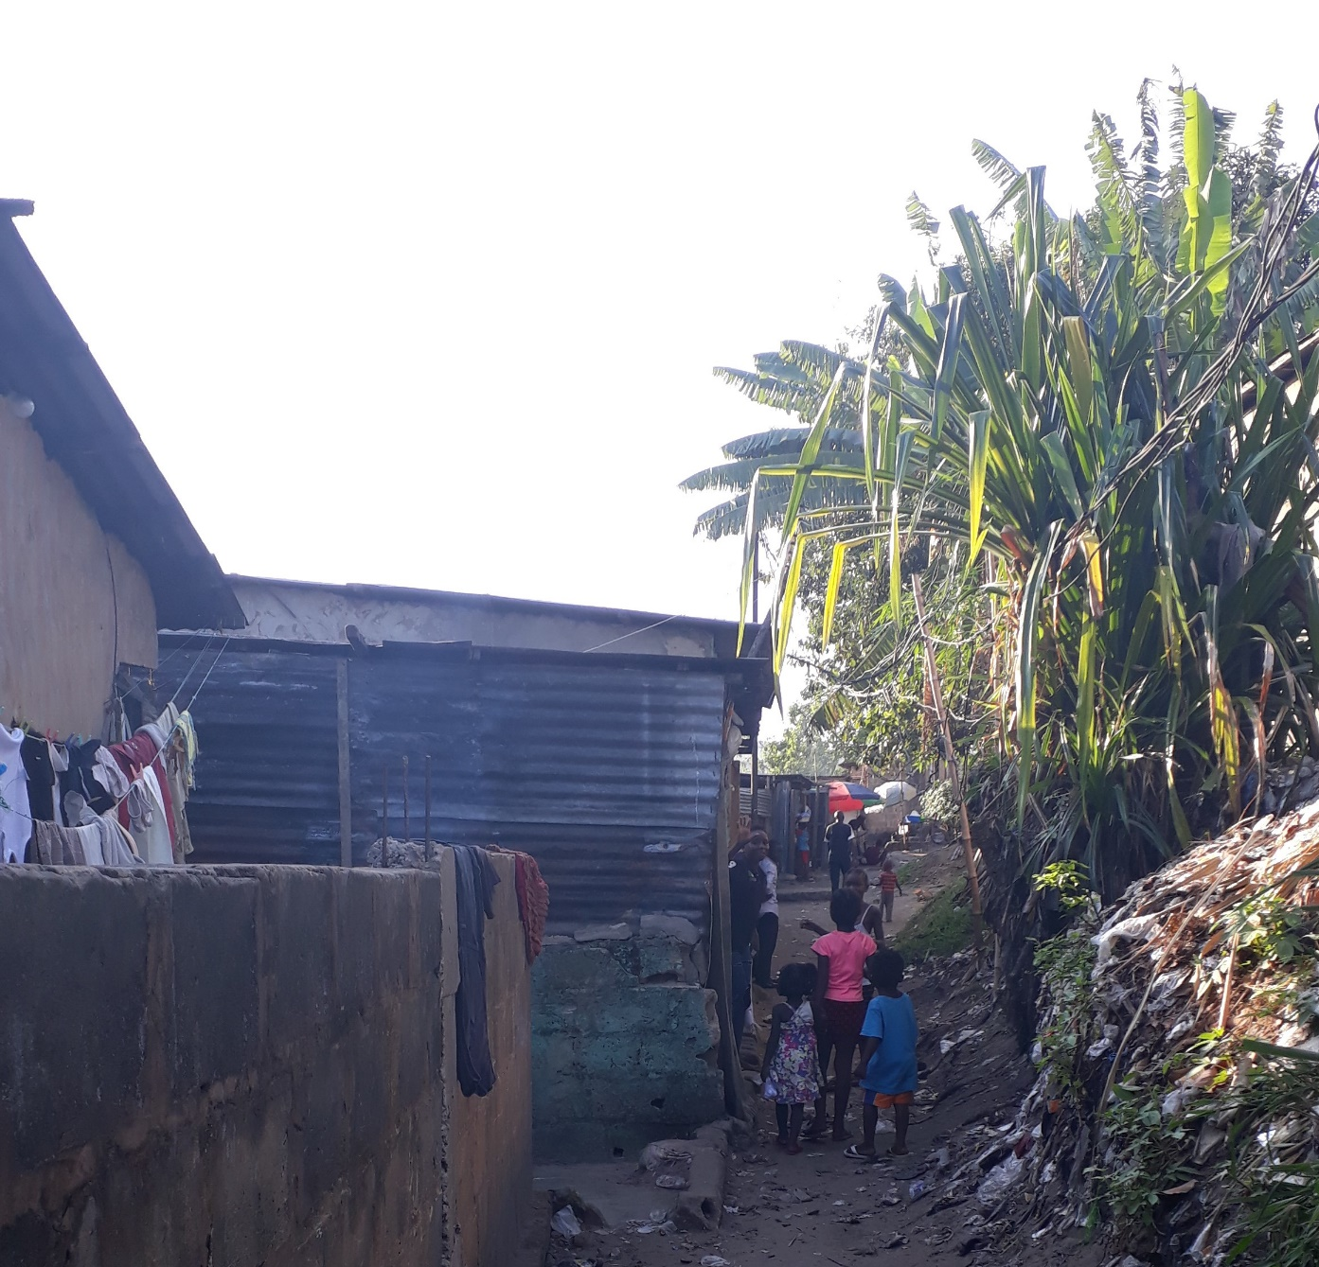

Slide 6
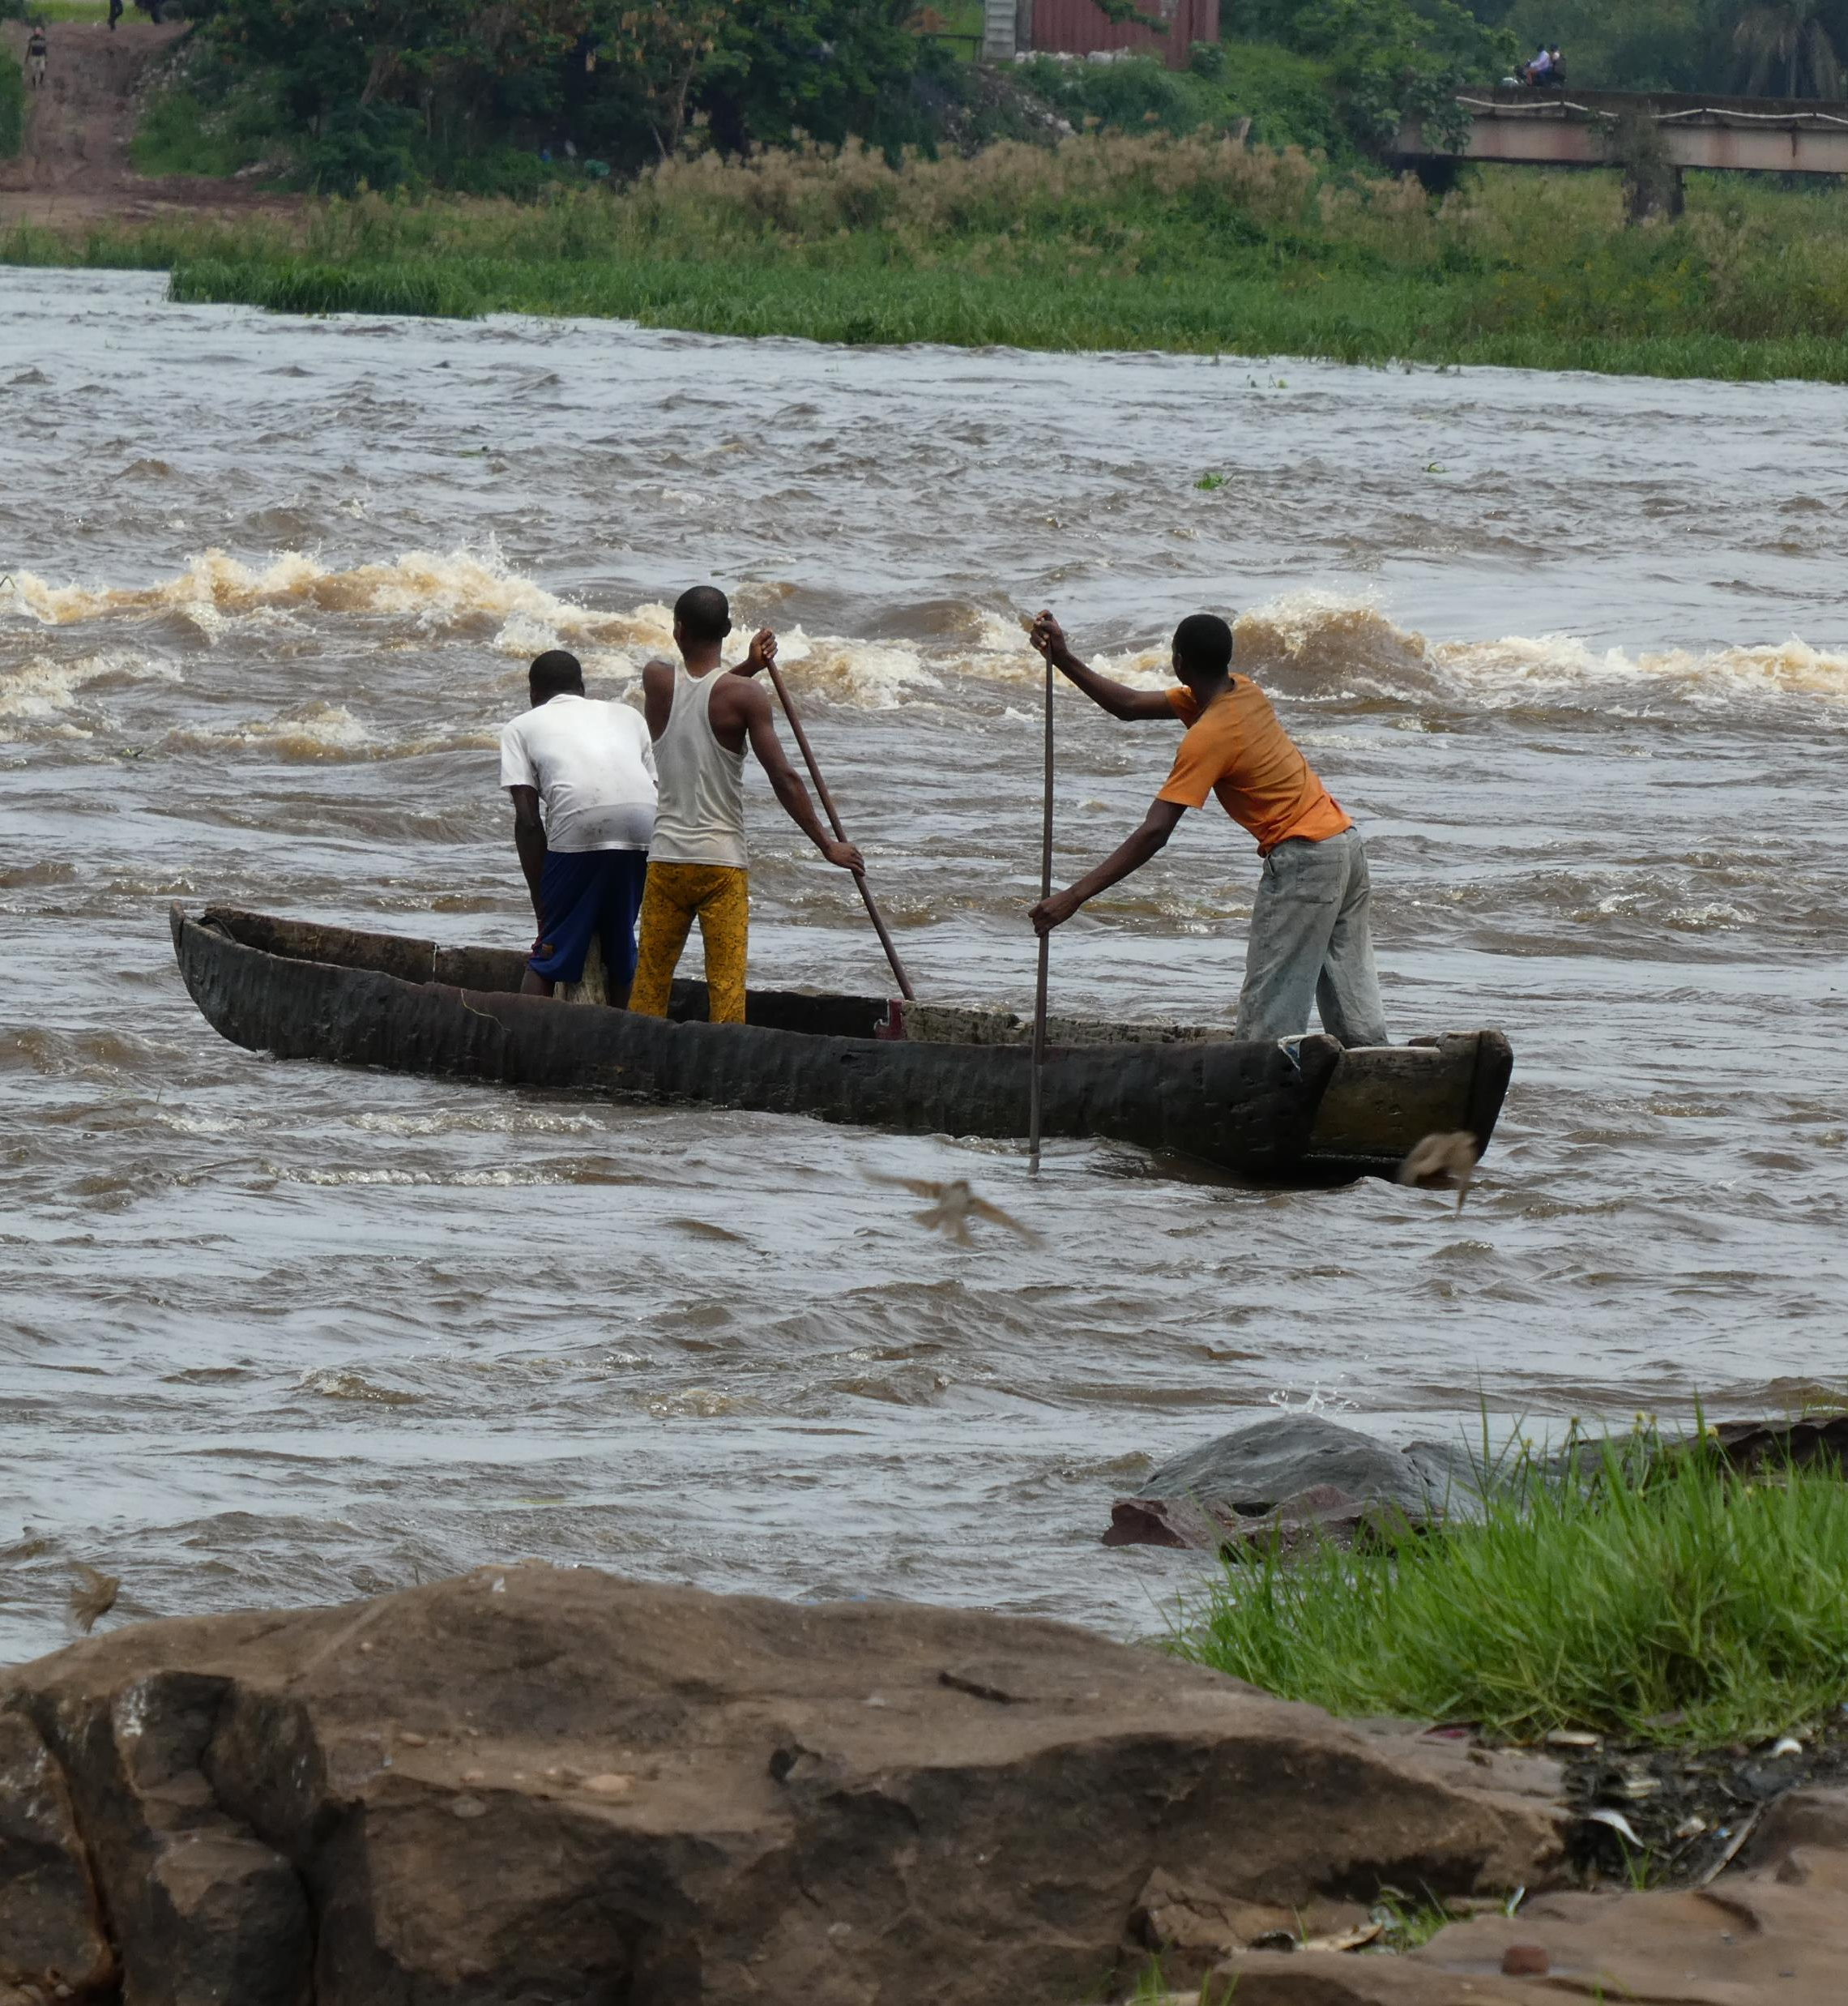

Slide 7
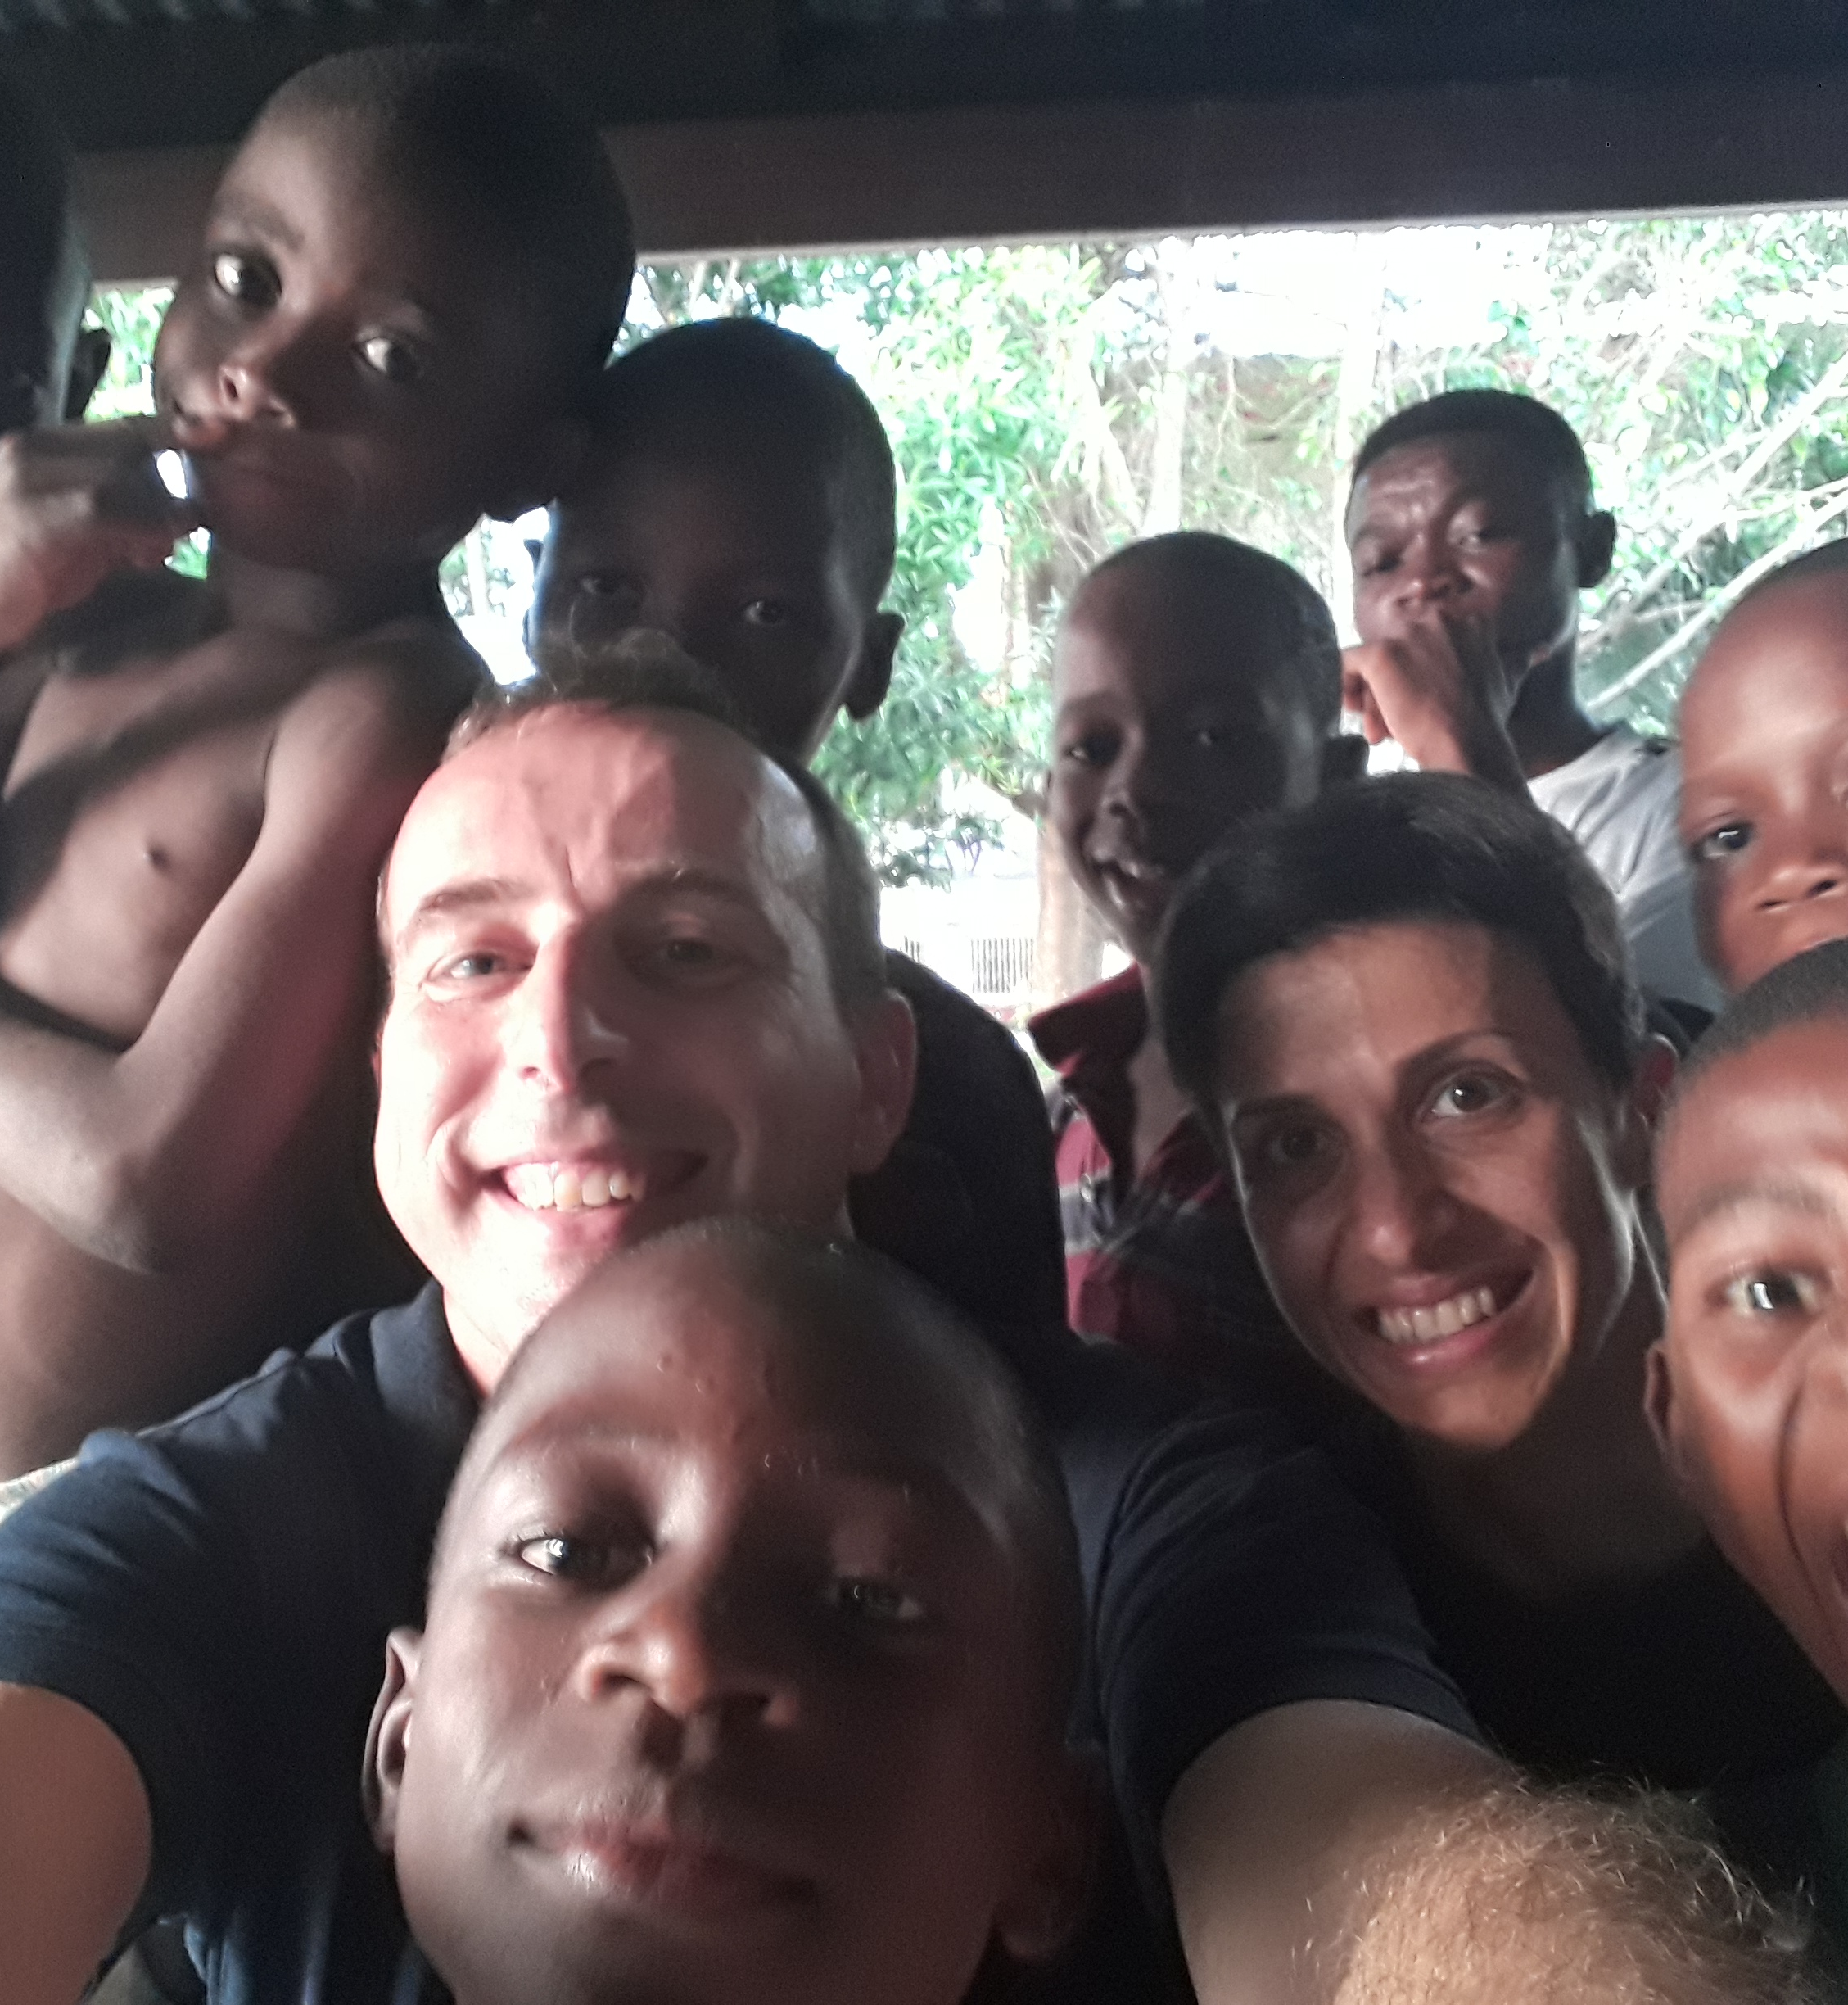

Slide 8
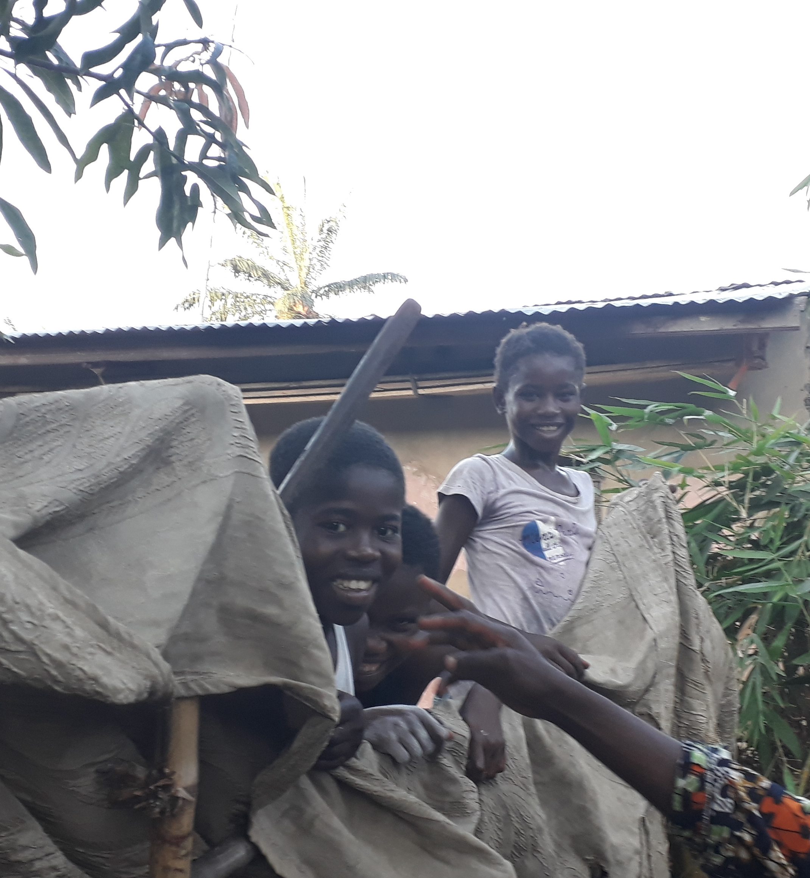

Slide 9
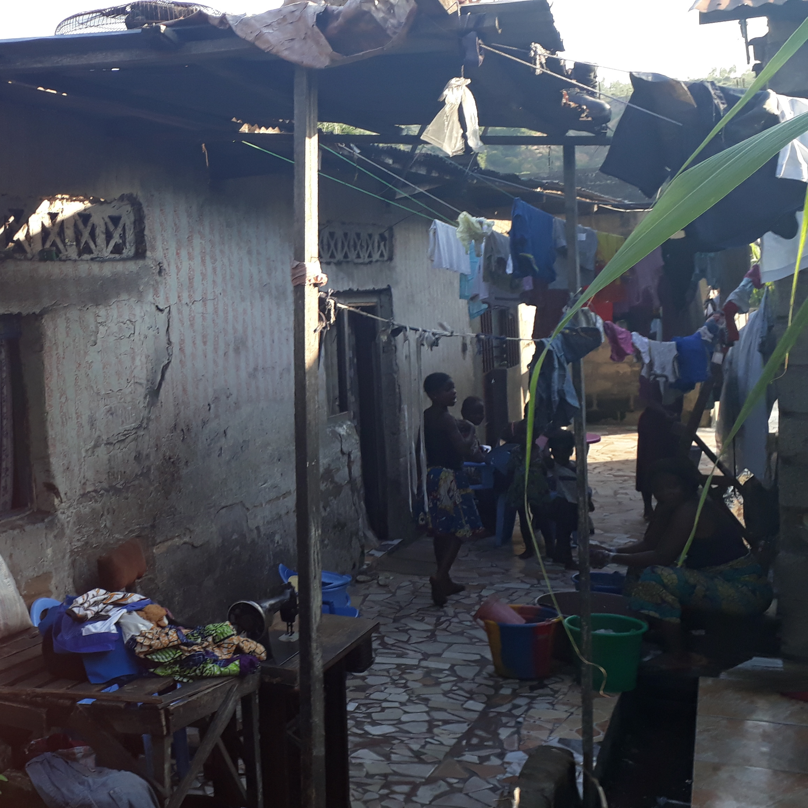

Slide 10
